Slide 1
Мужество. Казаки в годы Великой Отечественной войны

Slide 2
«Мужество – это не мода,
Скорая, быстротечная,
Мужество – суть мужчины,
Прочная, долгая, вечная.
Если зернышко смелости
С почвой подружится,
Вызреет в пору спелости
Зернышко колосом мужества».

Slide 3
Толковый словарь.
«Му́жество — это волевое деяние, совершаемое осознанно, реализация которого требует от человека преодоление страха»

Slide 5
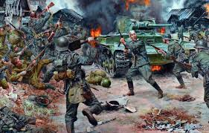
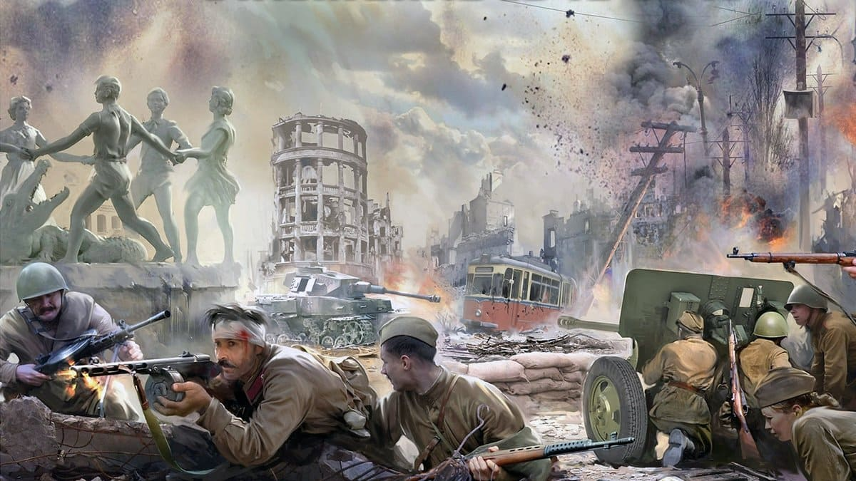
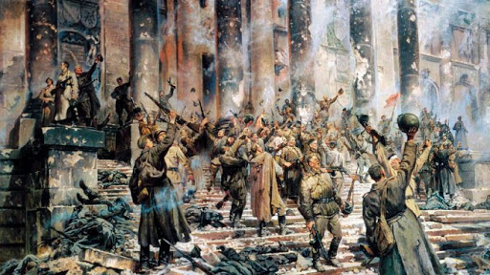
Война…

Slide 6
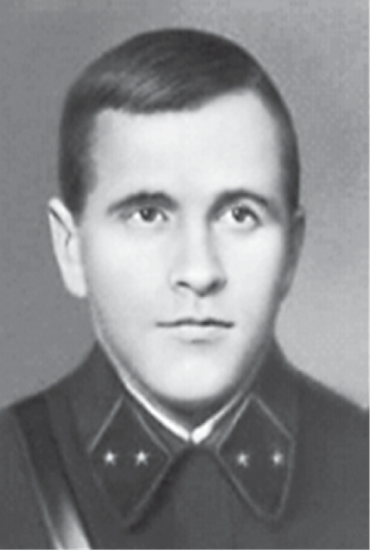
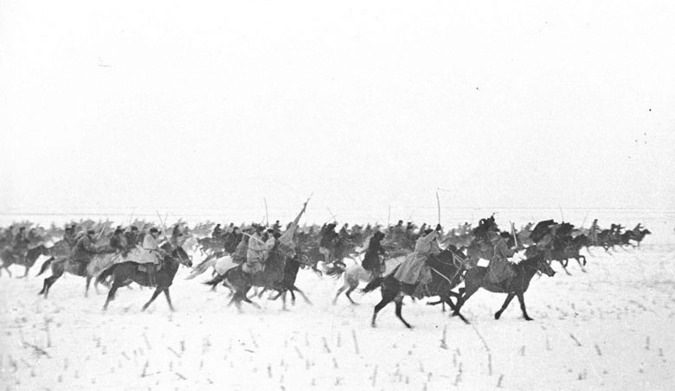
Рейд конницы Доватора по тылам противника
Командир кавалерийской группы Л.М. Доватор

Slide 7
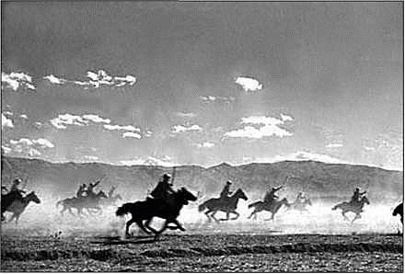
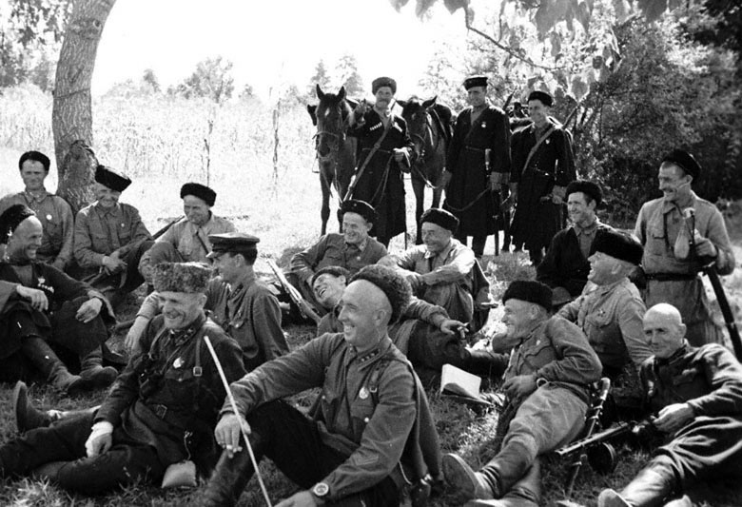
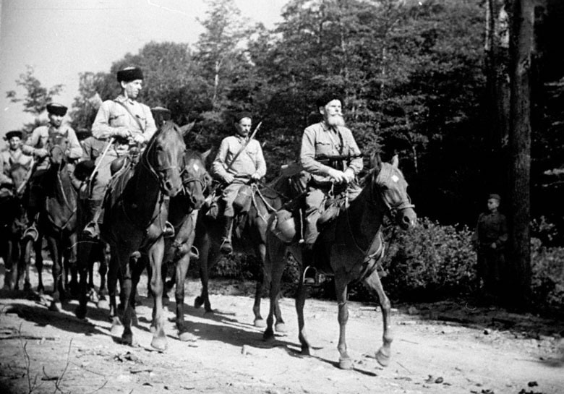
Кавалерийский корпус Н. Я. Кириченко в атаке
Казаки корпуса Н. Я. Кириченко в недолгие минуты отдыха между боями
Казаки корпуса генерал-лейтенанта Кириченко на марше 1942 г.

Slide 8
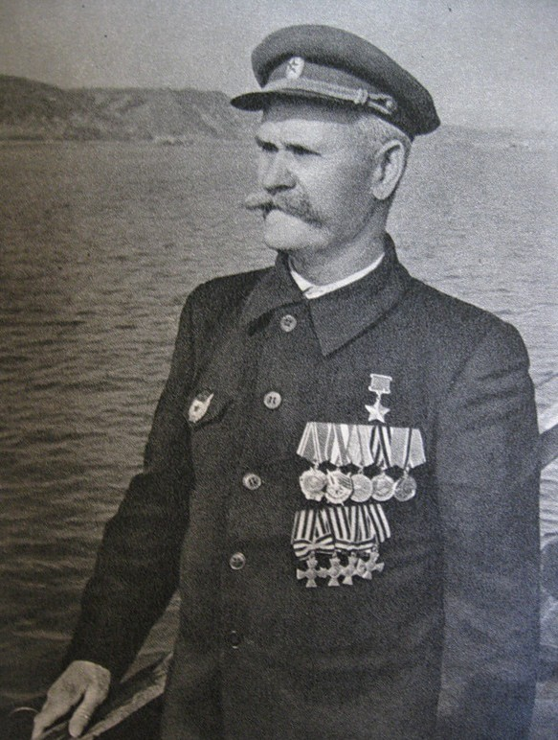
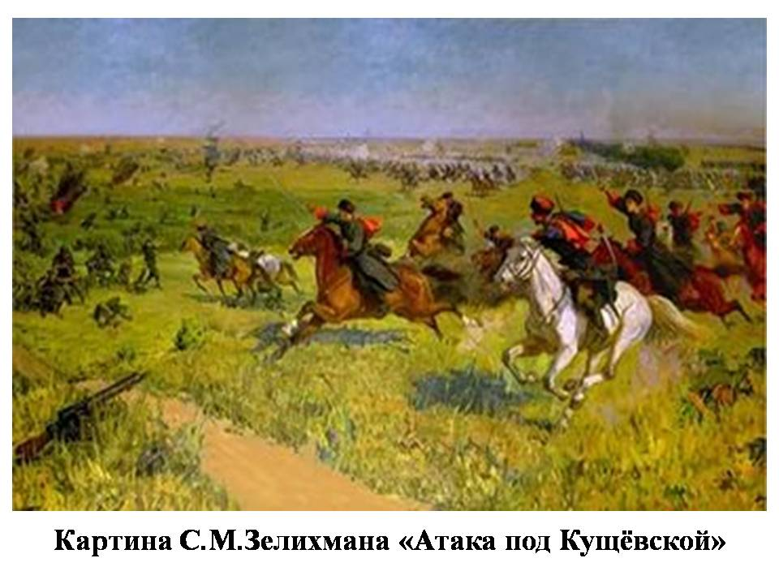
К. И. Недорубов

Slide 9
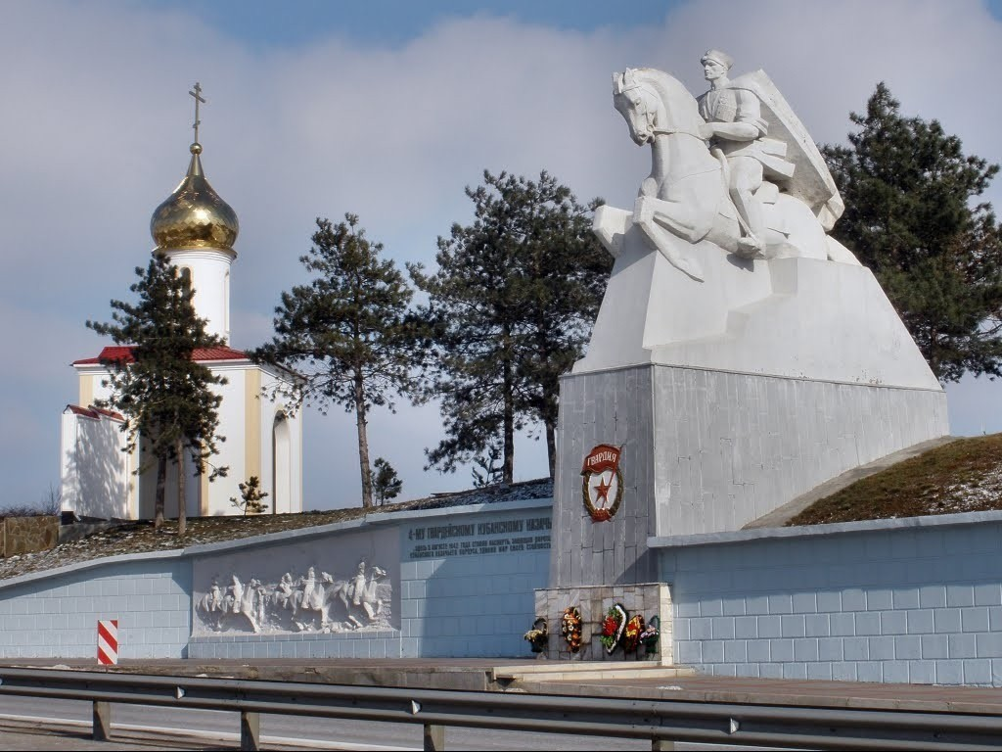
«Здесь в августе 1942 года стоял насмерть, защищая ворота Кавказа, 4-й Гвардейский Кубанский казачий корпус, удивив мир своей стойкостью и величием духа».

Slide 10
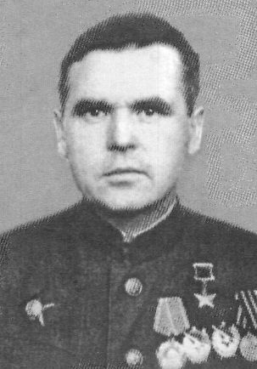
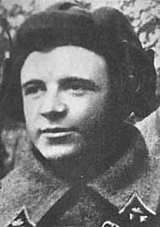
В. Д. Коняхин
Д.Ф.Лавриненко

Slide 11
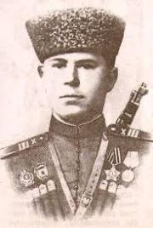
Алексей Гусько

Slide 12
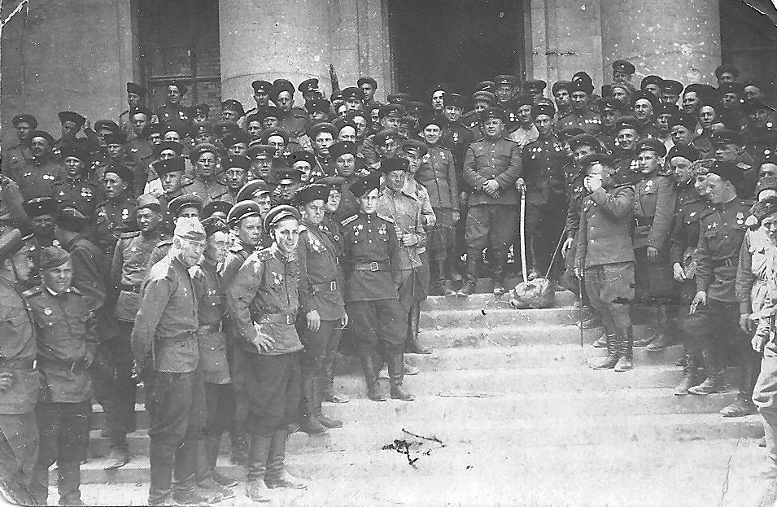
Казаки в Берлине. 1945 г.

Slide 13
